Slide 1
多指标权重计算方法介绍
分享者：邵登科
日 期：2019年07月17日
地 点：南京宜开数据分析技术有限公司

Slide 2
目录页
Contents Page
1
常用多指标权重计算方法介绍
2
常用多指标权重计算方法及案例
3
加权TOPSIS算法及案例

Slide 3
1、常用多指标权重计算方法介绍

Slide 4
常用多指标权重计算方法介绍
目前关于属性权重的确定方法很多，根据计算权重时原始数据的来源不同，可以将这些方法分为三类：主观赋权法、客观赋权法、组合赋权法。
赋权方法 | 主观赋权法
基本思想 | 根据决策者（专家）主观上对各属性的重视程度来确定属性权重的方法，其原始数据由专家根据经验主观判断而得到。
常用的主观赋权法 | 专家调查法（Delphi法）、层次分析法（AHP ）、二项系数法、环比评分法、最小平方法等
优点 | 专家可以根据实际的决策问题和专家自身的知识经验合理地确定各属性权重的排序，不至于出现属性权重与属性实际重要程度相悖的情况。
局限性 | 决策或评价结果具有较强的主观随意性，客观性较差，同时增加了对决策分析者的负担，应用中有很大局限性。

Slide 5
常用多指标权重计算方法介绍
客观 赋权方法 | 基本思想
专家评测法 | 由相关领域的专家依据自身的经验知识，主观判断各指标的重要性，指标最终的权重分配值可直接有K个专家独立给出的权重值得平均得出。
层次分析法 | 把复杂问题各指标按照相互间的从属关系分解为若干个有序的递阶层次结构，每次内部指标请相关领域专家根据一定的比值标度进行两两比较，将主观判断量化为判断矩阵，在进行数学方法计算每层判断矩阵中各指标相对于上一次的权重值，最后进行层次排序，计算出全部的矩阵中指标权重系数。 目前判断矩阵中指标权重系数的计算方法有20多种，包括特征向量法、最小二乘法等等。
二项系数法 | 先有K个专家独立对n个指标的重要性进行两两比较，经过复式循环比以及统计处理得到代表优先次序的各指标的指标值，在根据指标值得大小将指标按照中间向两边顺序依次排列，形成指标优先级序列，对序列中指标重新按从左到右顺序进行编号得到指标序列，最后根据二项系数的原理，计算指标权重。
环比评分法 | 依据专家经验知识，将指标依次与相邻的下一个指标进行重要性比较，综合多个专家的判断确定相邻指标间的重要性比值，在以最后一项指标为基准，逆向计算出各指标的对比权，并进行归一化处理得到各指标的权重。

Slide 6
常用多指标权重计算方法介绍
赋权方法 | 客观赋权法
基本思想 | 指标权重应当是各指标在指标集中的变异程度和对其它指标的影响程度的度量，赋权的原始信息应当直接来源于客观环境，处理信息的过程应当是深入探讨各属性间的相互联系及影响，再根据各指标的联系程度或各指标所提供的信息量大小来决定指标权重。 各指标权重的大小主要根据该指标下各指标值差异的大小来确定，差异越大，则该指标的权重越大，反之则越小
常用的客观赋权法 | 变异系数法、熵值法、离差及均方差法、主成份分析法与因子分析法的多元统计法、向量相似度法、灰色关联度法、粗糙集法、神经网络法、多目标规划法等。
优点 | 根据原始数据之间的关系来确定权重，因此权重客观性强，且不增加决策者的负担，方法具有较强的数学理论依据。
局限性 | 一方面，从主观上讲，这种赋权法没有考虑决策者的主观意向，因此确定的权重可能与人们的主观愿望或实际情况不一致，使人感到困惑。 另一方面，从理论上讲，在多属性决策中，最重要的属性不一定使所有决策方案的属性值具有最大差异，而最不重要的属性却有可能使所有决策方案的属性值具有较大差异。这样，按客观赋权法确定权重时，最不重要的属性可能具有最大的权重，而最重要的属性却不一定具有最大的权重。

Slide 7
常用多指标权重计算方法介绍
主观 赋权方法 | 基本思想
变异系数法 | 通过计算各指标实测数据的差异程度来确定指标权重的大小，指标内部数据差异性较大，则指标对评价对象的区分作用越大，其权重分配值也就越大。
熵值法 | 从指标的无序程度，即指标熵的角度来反映指标对评价对象的区分程度，某指标的熵值越小，该指标的样本数据越有序，样本数据间的差异就越大，对评价对象的区分能力也就越大，相应的权重也就越大；该方法首先根据熵值函数求出每个指标的熵值，再将熵值归一化转为指标的权重。
主成分分析法 | 利用降维的思想，依据指标的方差贡献率将一组具有一定相关性的指标转化为另一组不相关的少数几个综合性指标，即主成分，并进一步归一化处理得到各指标的权重。
因子分析法 | 与主成分基本思想类似，也是将性格性的指标转化为少数几个不相关的指标，在根据各因子的方差贡献率确定指标的权重。

Slide 8
常用多指标权重计算方法介绍
主观 赋权方法 | 基本思想
向量相似度法 | 利用每个指标的样本数据组成的特征向量与原有指标的理想值组成的参考向量求解相似度，由向量相似度大小来反映个指标对系统发挥最佳效能的贡献度，并将其归一化处理得到个指标权重。
灰色关联度法 | 将数据对比与几何曲线变化趋势相结合来计算权重，即利用各方案与最优方案间的关联度大小来确定指标的权重。该方法具体通过各方案与理想方案的灰色关联判断矩阵及关联系数，计算出各指标对整体系统发挥最优效能的贡献度，并进一步归一化处理得到指标权重。
粗糙集法 | 先按照体系内所有指标对评价对象进行原始分类，每次约减一个指标，考虑约减后的对象分类与原始分类相比的变化程度，指标重要程度与变化程度成正比。
神经网络法 | 最常用的是BP神经网络算法，根据一定的学习机制，对大量数据样本进行非线性的并行学习训练，具体是根据误差的精度要求对输出数据与已知样本输出数据差值不断迭代，得到符合要求的输入层到隐含层的连接权重，将每个输入层节点到所有隐含层节点连接权重求和并归一化处理得到权重。

Slide 9
2、常用多指标权重计算方法及案例

Slide 10
2.1、变异系数法确定权重

Slide 11
2.1、变异系数法相关理论
（1）变异系数法基本思想：
在评价指标体系中，指标取值差异越大的指标，也就是越难以实现的指标，这样的指标更能反映被评价单位的差距，相应的指标应赋予较高的权重。
变异系数法确定权重的思想就是通过计算各指标实测数据的差异程度来确定指标权重的大小，指标内部数据差异性较大，则指标对评价对象的区分作用越大，其权重分配值也就越大。
变异系数法确定权重所依据的数学理论主要包括标准差和离差最大化两种，即通过各指标内部数据的标准差的计算和归一化处理，得到各指标的权重分配。

Slide 12
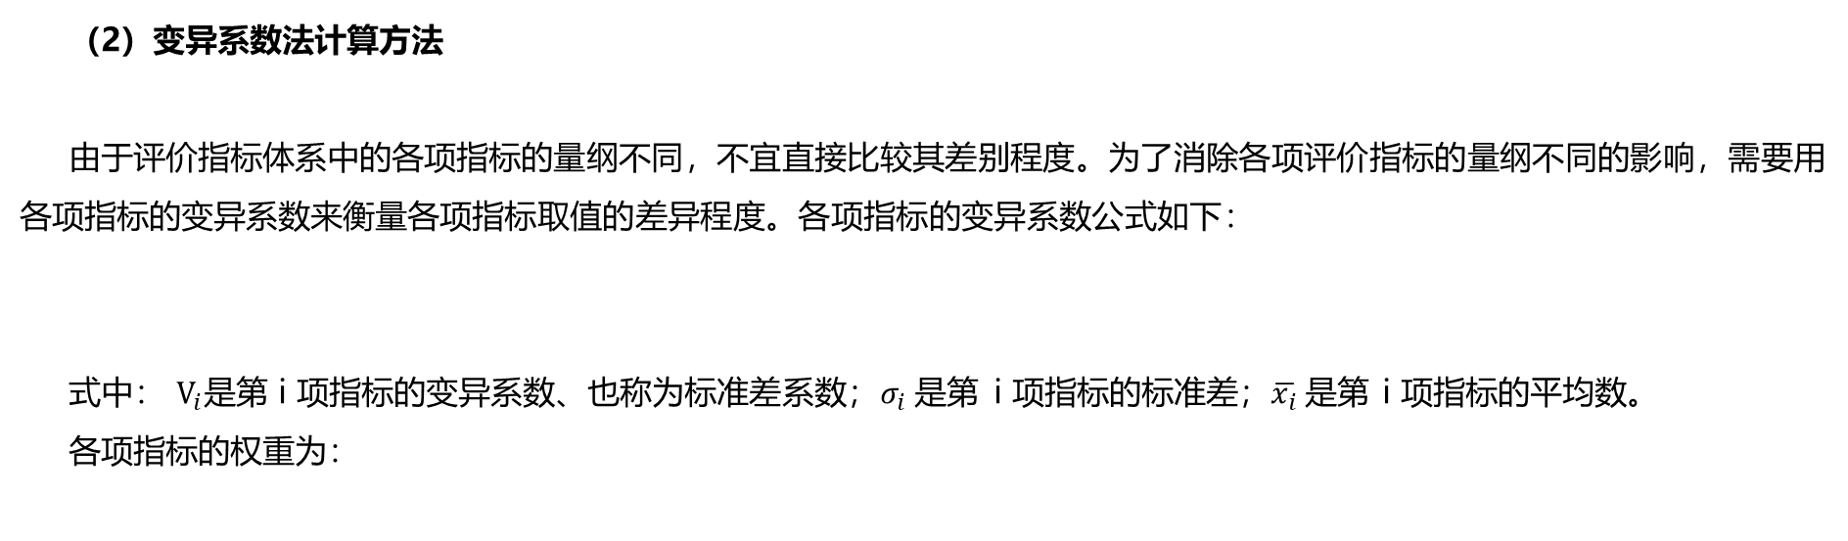
2.1、变异系数法相关理论
（2）变异系数法计算方法
由于评价指标体系中的各项指标的量纲不同，不宜直接比较其差别程度。为了消除各项评价指标的量纲不同的影响，需要用各项指标的变异系数来衡量各项指标取值的差异程度。各项指标的变异系数公式如下：
式中： $V_{i}$是第 i 项指标的变异系数、也称为标准差系数；$σ_{i}$是第 i 项指标的标准差；$\overline{x_{i}}$是第 i 项指标的平均数。
各项指标的权重为：

Slide 13
2.1、变异系数法案例说明
英国社会学家英克尔斯提出了在综合评价一个国家或地区的现代化程度时，其各项指标的权重的确定方法就是采用的变异系数法。
案例：利用变异系数法综合评价一个国家现代化程度时的指标体系中的各项指标的权重。
数据资料是选取某一年的数据，包括中国在内的中等收入水平以上的近40个国家的10项指标作为评价现代化程度的指标体系，计算这些国家的变异系数，反映出各个国家在这些指标上的差距，并作为确定各项指标权重的依据。其标准差、平均数数据及其计算出的变异系数等见下表。
指标 | 人均GNP | 农业占GDP的比重 | 第三产业占GDP比重 | 非农业劳动力比重 | 城市人口比重 | 人口自然增长率 | 平均预期寿命 | 成人识字率 | 大学生占适龄人口比重 | 每千人拥有医生 | 总和
 | (美元) | (%) | (%) | (%) | (%) | (%) | (岁) | (%) | （%） | (人)
平均数 | 11938.4 | 9.352 | 54.86 | 0.826 | 69.792 | 0.7214 | 72.632 | 93.34 | 36.556 | 2.446 | —
标准差 | 7966.27 | 7.316 | 12.94 | 0.17 | 19.339 | 0.8319 | 5.375 | 9.05 | 20.477 | 1.314 | —
变异系数 | 0.667 | 0.782 | 0.236 | 0.206 | 0.277 | 1.153 | 0.074 | 0.097 | 0.56 | 0.537 | 4.59
权重 | 0.145 | 0.17 | 0.051 | 0.045 | 0.06 | 0.251 | 0.016 | 0.021 | 0.122 | 0.117 | 1

Slide 14
2.1、变异系数法案例说明
变异系数法确定指标权重计算过程如下：
（1）先根据各个国家的指标数据，分别计算这些国家每个指标的平均数和标准差；
（2）根据均值和标准差计算变异系数。
即：这些国家人均GNP的变异系数为：
农业占GDP比重的变异系数：
其他类推。
（3）将各项指标的变异系数加总：
（4）计算构成评价指标体系的这10个指标的权重：
人均GNP的权重：
农业占GDP比重的权重：
其他指标的权重都以此类推。

Slide 15
2.1、变异系数法的优缺点
优点 | 1、指标权重的计算方式比较简单、方便实用； 2、可充分利用样本数据，客观体现各指标分辨能力的大小，保障指标权重的客观性。 3、对评价指标的数量没有限制，适用范围较广。
缺点 | 1、评价结果与数据样本的选择有很大相关性，样本较少时该方法精度较低。 2、无法处理样本中的异常值。 3、不能反映指标的内在联系。 4、纯粹进行客观计算，不能体现决策者对指标重要性的理解。
适用性 | 该方法适用于评价指标间的独立性较强，指标样本数据具有普遍性，相对完成且样本量较大，样本数据中没有异常值得综合评价。

Slide 16
2.2、熵值法确定权重

Slide 17
2.2、熵值法相关理论
熵值法的基本思想
在信息论中，熵是对不确定性的一种度量。信息量越大，不确定性就越小，熵也就越小；信息量越小，不确定性越大，熵也越大。根据熵的特性，我们可以通过计算熵值来判断一个事件的随机性及无序程度，也可以用熵值来判断某个指标的离散程度，数据越离散，数据的发生越不容易预测，不确定性越大，故可以用熵值来判断离散程序。指标的离散程度越大，该指标对综合评价的影响越大，其对应的权重也就越大。
熵值法的基本思想是从指标的无序程度，即指标熵的角度来反映指标对评价对象的区分程度，某指标的熵值越小，该指标的样本数据越有序，样本数据间的差异就越大，对评价对象的区分能力也就越大，相应的权重也就越大；该方法首先根据熵值函数求出每个指标的熵值，再将熵值归一化转为指标的权重。

Slide 18
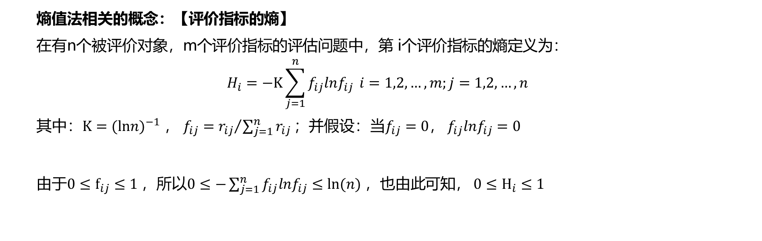
2.2、熵值法相关理论
熵值法相关的概念：【评价指标的熵】
在有n个被评价对象，m个评价指标的评估问题中，第 i个评价指标的熵定义为：
$$H_{i}=−K\sum_{j=1}^{n}{f_{ij}lnf_{ij}} i=1,2,…,m;j=1,2,…,n$$
其中：$K={(lnn)}^{−1}$， $f_{ij}={r_{ij}}/{\sum_{j=1}^{n}{r_{ij}}}；$并假设：当$f_{ij}=0$， $f_{ij}lnf_{ij}=0$
由于$0≤f_{ij}≤1$，所以$0≤−\sum_{j=1}^{n}{f_{ij}lnf_{ij}}≤ln⁡(n) ，也由此$可知， $0≤H_{i}≤1$

Slide 19
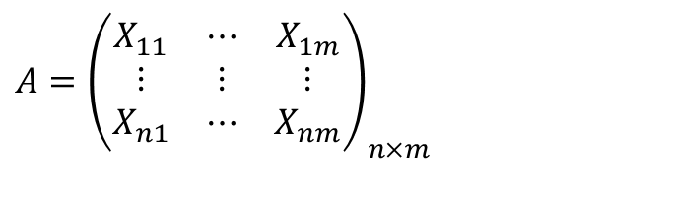
2.2、熵值法相关理论
熵值法的计算方法：
熵技术就是利用决策矩阵和各指标的输出熵来确定各指标的权系数的一种方法。
1. 数据矩阵
其中：xij为第 i个方案第 j个指标的数值。
2. 数据的非负数化处理
由于熵值法计算采用的是各个方案某一指标占同一指标值总和的比值，因此不存在量纲的影响，不需要进行标准化处理，若数据中有负数，就需要对数据进行非负化处理。此外，为了避免求熵值时对数的无意义，需要进行数据平移：
对于越大越好的指标：
对于越小越好的指标：
为了方便起见，仍记非负化处理后的数据为 rij
$$A={\left(\begin{matrix}X_{11} & ⋯ & X_{1m} \\ ⋮ & ⋮ & ⋮ \\ X_{n1} & ⋯ & X_{nm}\end{matrix}\right)}_{n×m}$$
$$X_{ij}^{′}=\frac{X_{ij}−\min{(}X_{1j},X_{2j},⋯,X_{nj})}{\max{(}X_{1j},X_{2j},⋯,X_{nj})−\min{(}X_{1j},X_{2j},⋯,X_{nj})}+1 ,i=1,2,⋯,n; j=1,2,⋯,m$$
$$X_{ij}^{′}=\frac{\max{(}X_{1j},X_{2j},⋯,X_{nj})−X_{ij}}{\max{(}X_{1j},X_{2j},⋯,X_{nj})−\min{(}X_{1j},X_{2j},⋯,X_{nj})}+1 ,i=1,2,⋯,n; j=1,2,⋯,m$$

Slide 20

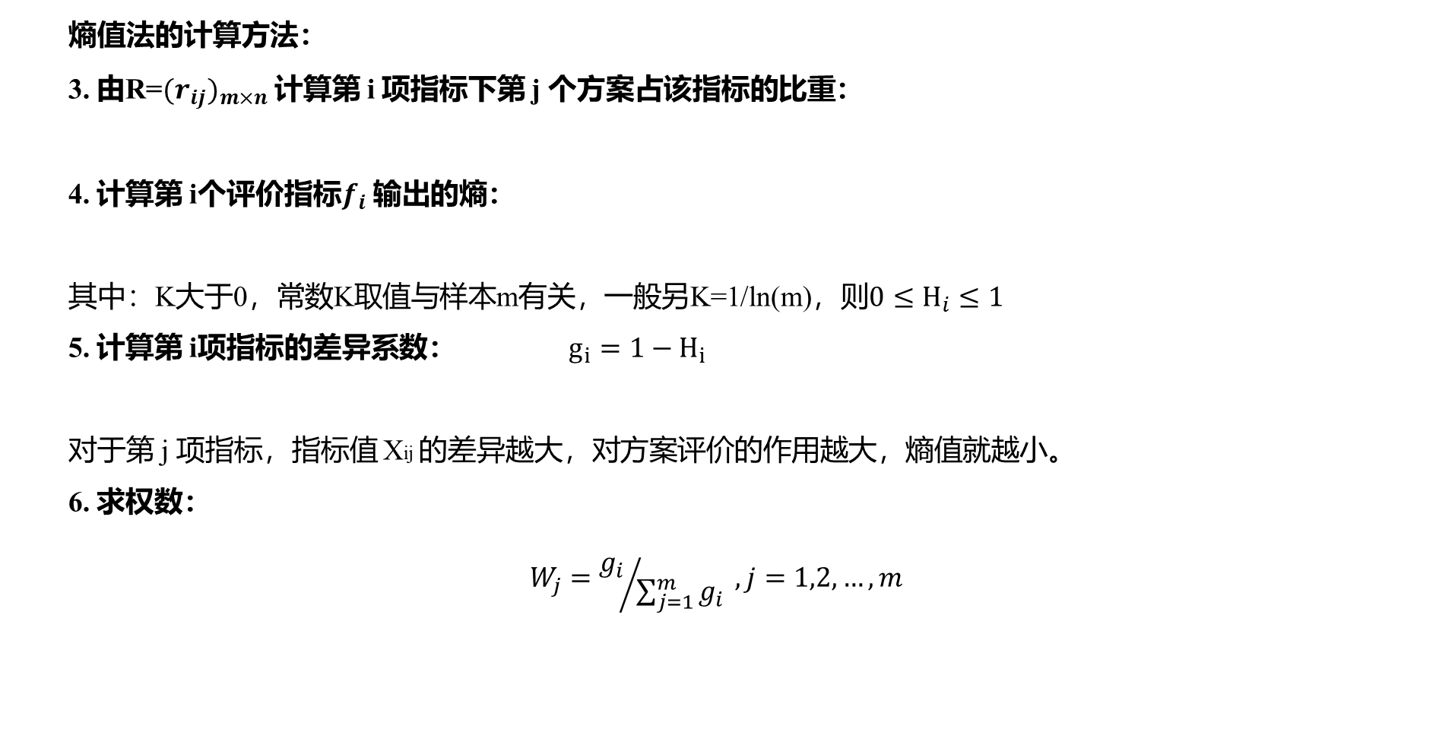
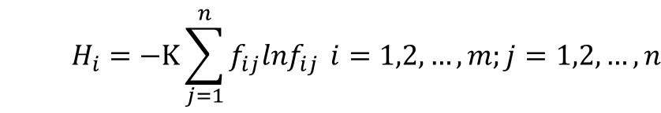

2.2、熵值法相关理论
熵值法的计算方法：
3. 由R=${(r_{ij})}_{m×n}$ 计算第 i 项指标下第 j 个方案占该指标的比重：
4. 计算第 i个评价指标$f_{i}$输出的熵：
其中：K大于0，常数K取值与样本m有关，一般另K=1/ln(m)，则$0≤H_{i}≤1$
5. 计算第 i项指标的差异系数： $g_{i}=1−H_{i}$
对于第 j 项指标，指标值 Xij 的差异越大，对方案评价的作用越大，熵值就越小。
6. 求权数：
$$W_{j}={g_{i}}/{\sum_{j=1}^{m}{g_{i}}} , j=1,2,…,m$$
$$f_{ij}=\frac{r_{ij}}{\sum_{i=1}^{m}{r_{ij}}}$$
$$H_{i}=−K\sum_{j=1}^{n}{f_{ij}lnf_{ij}} i=1,2,…,m;j=1,2,…,n$$

Slide 21

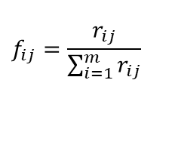

2.2、熵值法案例说明
案例分析，以某市旅游业2001、2002年经济效益指标值进行评估，评估对象为2001年、2002年，评估指标为：旅游总收入增长率、区域旅游业劳动生产率、旅游投资效果系数、旅游成本回收率、旅游资产贡献率、旅游带动系数。以下为原始数据：
评价指标 | 旅游总收入增长率 | 区域旅游业劳动生产率 | 旅游投资效果系数 | 旅游成本回收率 | 旅游资产贡献率 | 旅游带动系数
2001 | 45.93 | 31545.27 | 0.11 | 2.5 | 0.05 | 6.11
2002 | 54.47 | 28512.8 | 0.22 | 0.72 | 0.05 | 1.44
1. 数据矩阵：
$$A=\left\{\begin{matrix}\begin{matrix}\begin{matrix}45.93 \\ 54.47 \end{matrix} & \begin{matrix}31545.27 \\ 28512.8 \end{matrix}\end{matrix} & \begin{matrix}\begin{matrix}0.11 \\ 0.22 \end{matrix} & \begin{matrix}2.5 \\ 0.72 \end{matrix}\end{matrix} & \begin{matrix}\begin{matrix}0.05 \\ 0.05 \end{matrix} & \begin{matrix}6.11 \\ 1.44 \end{matrix}\end{matrix}\end{matrix}\right\}$$
2. 数据的非负数化处理，这里数据都是正数，无需进行非负数处理
3. 由 R=${(r_{ij})}_{m×n}$ 计算第 i 项指标下第 j 个方案占该指标的比重
$$f_{ij}=\frac{r_{ij}}{\sum_{i=1}^{m}{r_{ij}}}$$
$$A=\left\{\begin{matrix}\begin{matrix}\begin{matrix}\text{0.4575} \\ \text{0.5425}\end{matrix} & \begin{matrix}\text{0.5252} \\ \text{0.4748}\end{matrix}\end{matrix} & \begin{matrix}\begin{matrix}\text{0.3333} \\ \text{0.6667}\end{matrix} & \begin{matrix}\text{0.7764} \\ \text{0.2236}\end{matrix}\end{matrix} & \begin{matrix}\begin{matrix}\text{0.5000} \\ \text{0.5000}\end{matrix} & \begin{matrix}\text{0.8093} \\ \text{0.1907}\end{matrix}\end{matrix}\end{matrix}\right\}$$

Slide 22
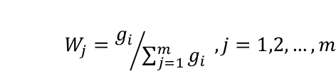
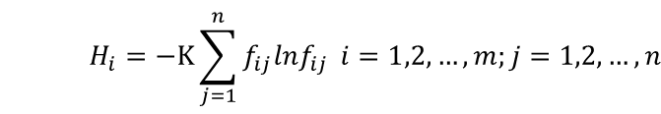


2.2、熵值法案例说明
4. 计算第 i 个评价指标𝒇𝒊 输出的熵：
$$H_{i}=−K\sum_{j=1}^{n}{f_{ij}lnf_{ij}} i=1,2,…,m;j=1,2,…,n$$
$$H=\left\{\begin{matrix}\begin{matrix}\text{0.9948} & \text{0.9982}\end{matrix} & \begin{matrix}\text{0.9183} & \text{0.7667}\end{matrix} & \begin{matrix}\text{1.0000} & \text{0.7030}\end{matrix}\end{matrix}\right\}$$
K=1/ln(m) m=2
5. 计算第 i 项指标的差异系数：
$$g_{i}=1−H_{i}$$
$$\sum{g_{i}}=0.6191$$
$$g=\left\{\begin{matrix}\begin{matrix}\text{0.0052} & \text{0.0018}\end{matrix} & \begin{matrix}\text{0.0817} & \text{0.2333}\end{matrix} & \begin{matrix}\text{0}\text{.0000} & \text{0.2970}\end{matrix}\end{matrix}\right\}$$
6. 求权数：
$$W_{j}={g_{i}}/{\sum_{j=1}^{m}{g_{i}}} , j=1,2,…,m$$
$$W=\left\{\begin{matrix}\begin{matrix}\text{0.0084} & \text{0.0030}\end{matrix} & \begin{matrix}\text{0.1320} & \text{0.3769}\end{matrix} & \begin{matrix}\text{0}\text{.0000} & \text{0.4798}\end{matrix}\end{matrix}\right\}$$

Slide 23
2.2、熵值法的优缺点
优点 | 1、方法的计算过程相对简单，从指标对评价对象的区分程度角度来确定权重； 2、完全依赖样本数据进行权重的计算，避免主观因素的干扰，客观性强。 3、对指标数量没有限制，适用范围较广。
缺点 | 1、对样本数据的完备性和样本量要求较高，样本较少时该方法精度较低。 2、不能反映指标的相关关系，不能解决信息重叠的问题。 4、不能体现决策者对指标重要性的理解。
适用性 | 该方法比较适用于样本量较大，样本数据信息完备，具有普遍性、指标间相对独立的综合评价体系。

Slide 24
3、加权TOPSIS算法及案例说明

Slide 25
3.1、加权TOPSIS算法相关理论
Topsis法基本思想：
TOPSIS 法是C.L.Hwang和K.Yoon于1981年首次提出，TOPSIS法根据有限个评价对象与理想化目标的接近程度进行排序的方法，是在现有的对象中进行相对优劣的评价。
TOPSIS算法是根据有限个评价对象与理想化目标的接近程度进行排序的方法，是在现有的对象中进行相对优劣的评价。理想化目标有两个，一是肯定的理想目标或者称为最优目标，一个是否定的理性目标或者最劣目标，评价最好的对象应该是与最优目标的距离最近，而与最劣目标最远的目标。距离常用的就是欧氏距离。
TOPSIS法是一种理想目标相似性的顺序选优技术，在多目标决策分析中是一种非常有效的方法。通过归一化后的数据规范化矩阵，找出多个目标中最优目标和最劣目标，分别计算各评价目标与理想解和反理想解的距离，获得各目标与理想解的贴近度，按理想解贴近度的大小排序，以此作为评价目标优劣的依据。贴近度取值在0和1之间，该值越接近1，表示相应的评价目标越接近最优水平，反之，越接近0，表示评价目标越接近最劣水平。

Slide 26
3.1、加权TOPSIS算法相关理论
Topsis法基本步骤：
① 指标同趋势化；归一化处理；
② 寻找最优方案与最劣方案；
③ 计算评价对象与最优方案和最劣方案间的距离；
④ 计算各评价对象与最优方案的接近程度 ；依接近程度对各评价对象进行排序，确定评价效果。

Slide 27

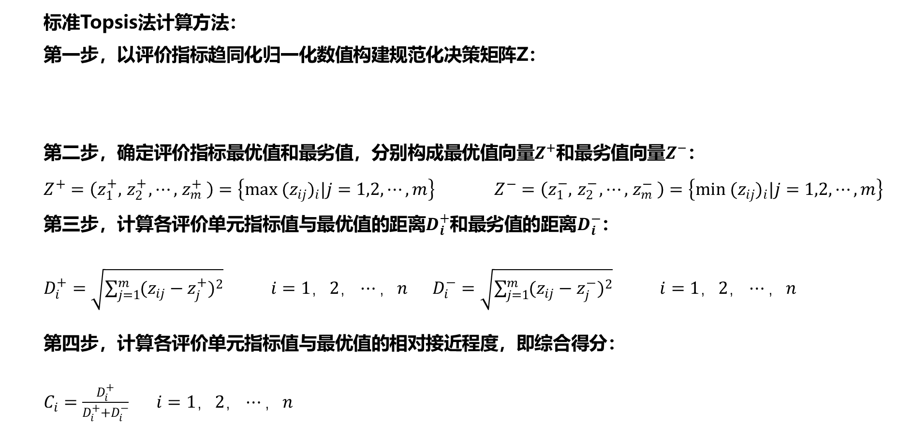
3.1、加权TOPSIS算法相关理论
标准Topsis法计算方法：
第一步，以评价指标趋同化归一化数值构建规范化决策矩阵Z：
第二步，确定评价指标最优值和最劣值，分别构成最优值向量$Z^{+}$和最劣值向量$Z^{−}$：
$Z^{+}=（z_{1}^{+},{ z}_{2}^{+}, ⋯,{ z}_{m}^{+} ）=\left\{{max (z_{ij})}_{i}|j=1,2,⋯,m\right\}$ $Z^{−}=（z_{1}^{−},{ z}_{2}^{−}, ⋯,{ z}_{m}^{−} ）=\left\{{min (z_{ij})}_{i}|j=1,2,⋯,m\right\}$
第三步，计算各评价单元指标值与最优值的距离$D_{i}^{+}$和最劣值的距离$D_{i}^{−}$：
$D_{i}^{+}=\sqrt{\sum_{j=1}^{m}{{(z_{ij}−z_{j}^{+})}^{2}}} i=1，2，⋯，n$ $D_{i}^{−}=\sqrt{\sum_{j=1}^{m}{{(z_{ij}−z_{j}^{−})}^{2}}} i=1，2，⋯，n$
第四步，计算各评价单元指标值与最优值的相对接近程度，即综合得分：
$C_{i}=\frac{D_{i}^{+}}{D_{i}^{+}+D_{i}^{−}} i=1，2，⋯，n$

Slide 28
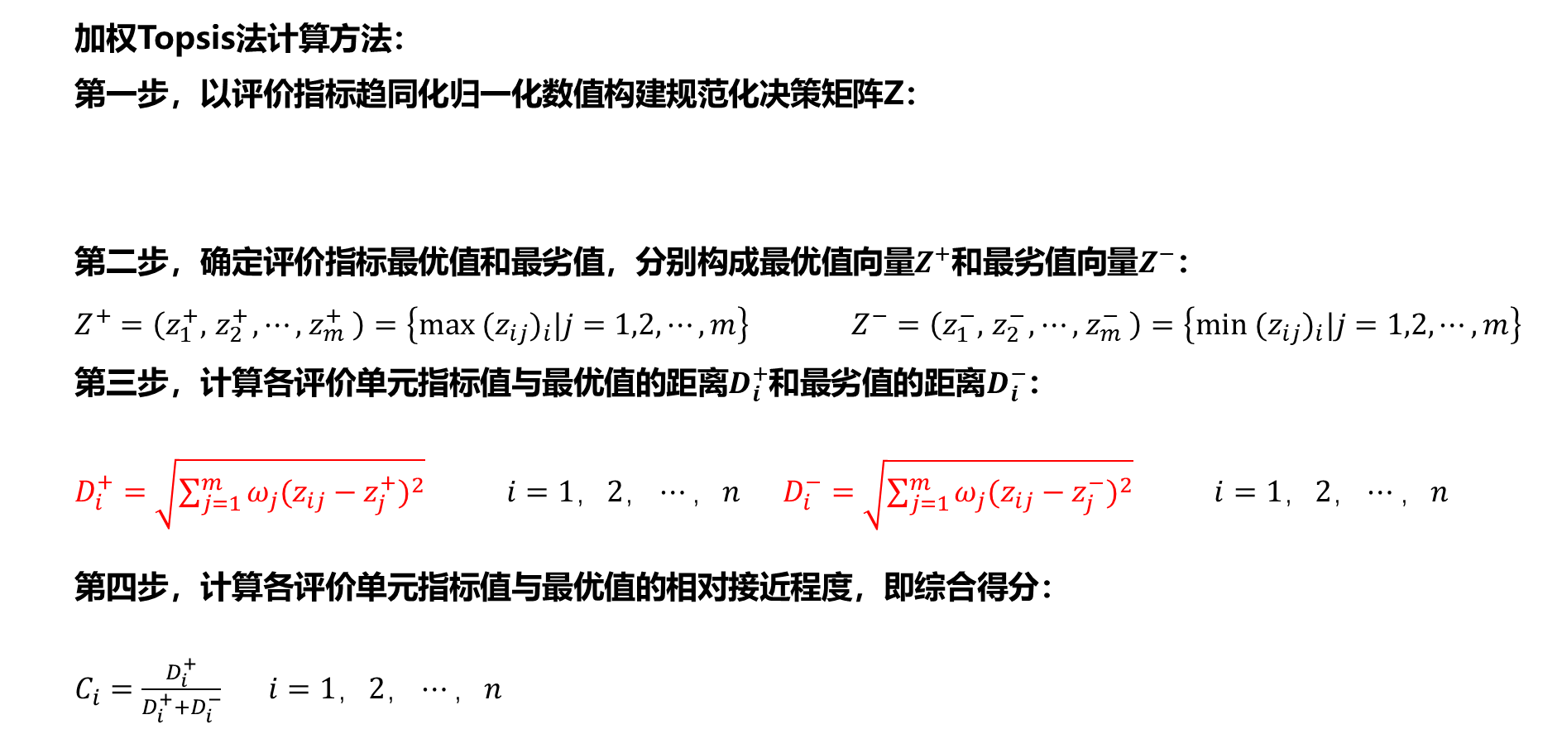
3.1、加权TOPSIS算法相关理论
加权Topsis法计算方法：
第一步，以评价指标趋同化归一化数值构建规范化决策矩阵Z：
第二步，确定评价指标最优值和最劣值，分别构成最优值向量$Z^{+}$和最劣值向量$Z^{−}$：
$Z^{+}=（z_{1}^{+},{ z}_{2}^{+}, ⋯,{ z}_{m}^{+} ）=\left\{{max (z_{ij})}_{i}|j=1,2,⋯,m\right\}$ $Z^{−}=（z_{1}^{−},{ z}_{2}^{−}, ⋯,{ z}_{m}^{−} ）=\left\{{min (z_{ij})}_{i}|j=1,2,⋯,m\right\}$
第三步，计算各评价单元指标值与最优值的距离$D_{i}^{+}$和最劣值的距离$D_{i}^{−}$：
$D_{i}^{+}=\sqrt{\sum_{j=1}^{m}{ω_{j}{(z_{ij}−z_{j}^{+})}^{2}}} i=1，2，⋯，n$ $D_{i}^{−}=\sqrt{\sum_{j=1}^{m}{ω_{j}{(z_{ij}−z_{j}^{−})}^{2}}} i=1，2，⋯，n$
第四步，计算各评价单元指标值与最优值的相对接近程度，即综合得分：
$C_{i}=\frac{D_{i}^{+}}{D_{i}^{+}+D_{i}^{−}} i=1，2，⋯，n$

Slide 29
3.2、加权TOPSIS算法案例
案例分析说明：
假设对5个煤矿煤尘对呼吸系统危害进行评价，拟综合粉尘几何平均浓度、游离S_{i}O₂含量和煤肺患病率3个指标进行综合评价。采用加权TOPSIS算法。
厂矿 | 粉尘几何平均浓度（mg/m3） | 游离SiO2含量（%） | 煤肺患病率（%）
白沙湘永煤矿 | 50.8 | 4.3 | 8.7
沈阳田师傅煤矿 | 200 | 4.9 | 7.2
抚顺龙凤煤矿 | 71.4 | 2.5 | 5
大同同家山煤矿 | 98.5 | 3.7 | 2.7
扎诺尔南山煤矿 | 10.2 | 2.4 | 0.3
这里首先需要确定指标权重，采用熵值法计算指标权重结果如下：
$ω_{j}=(0.4885, 0.0683, 0.4432)$

Slide 30
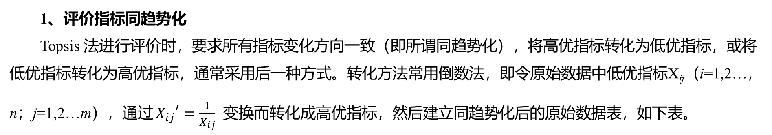
3.2、加权TOPSIS算法案例
1、评价指标同趋势化
Topsis 法进行评价时，要求所有指标变化方向一致（即所谓同趋势化），将高优指标转化为低优指标，或将低优指标转化为高优指标，通常采用后一种方式。转化方法常用倒数法，即令原始数据中低优指标X_{ij}（i=1,2…，n；j=1,2…m），通过 ${X_{ij}}^{′}=\frac{1}{X_{ij}}$ 变换而转化成高优指标，然后建立同趋势化后的原始数据表，如下表。
厂矿 | 粉尘几何平均浓度（mg/m3） | 游离SiO2含量（%） | 煤肺患病率（%）
白沙湘永煤矿 | 1.9685 | 23.2558 | 11.4943
沈阳田师傅煤矿 | 0.5 | 20.4082 | 13.8889
抚顺龙凤煤矿 | 1.4006 | 40 | 20
大同同家山煤矿 | 1.0152 | 27.027 | 37.037
扎诺尔南山煤矿 | 9.8039 | 41.6667 | 33.3333

Slide 31
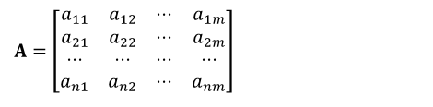
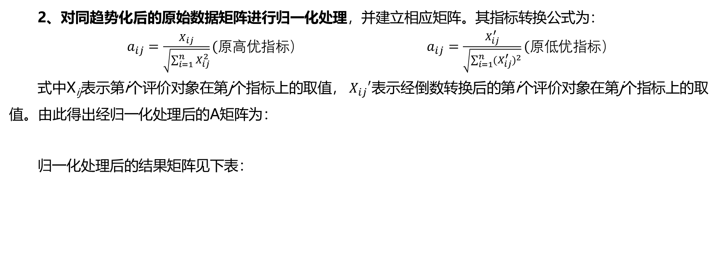
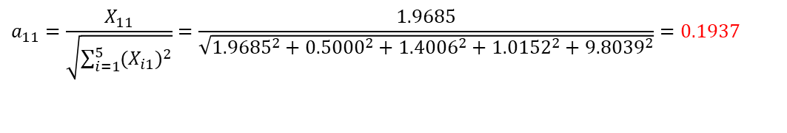
3.2、加权TOPSIS算法案例
2、对同趋势化后的原始数据矩阵进行归一化处理，并建立相应矩阵。其指标转换公式为：
$a_{ij}=\frac{X_{ij}}{\sqrt{\sum_{i=1}^{n}{X_{ij}^{2}}}}(原高优指标）$ $a_{ij}=\frac{X_{ij}^{′}}{\sqrt{\sum_{i=1}^{n}{(X_{ij}^{′})^{2}}}}(原低优指标）$
式中X_{ij}表示第i个评价对象在第j个指标上的取值， ${X_{ij}}^{′}$表示经倒数转换后的第i个评价对象在第j个指标上的取值。由此得出经归一化处理后的A矩阵为：
归一化处理后的结果矩阵见下表：
$$A=\left[\begin{matrix}a_{11} & a_{12} & ⋅⋅⋅ & a_{1m} \\ a_{21} & a_{22} & ⋅⋅⋅ & a_{2m} \\ ⋅⋅⋅ & ⋅⋅⋅ & ⋅⋅⋅ & ⋅⋅⋅ \\ a_{n1} & a_{n2} & ⋅⋅⋅ & a_{nm}\end{matrix}\right]$$
$$a_{11}=\frac{X_{11}}{\sqrt{\sum_{i=1}^{5}{(X_{i1})^{2}}}}=\frac{1.9685}{\sqrt{1.9685^{2}+0.5000^{2}+1.4006^{2}+1.0152^{2}+9.8039^{2}}}=0.1937$$
厂矿 | 粉尘几何平均浓度（mg/m3） | 游离SiO2含量（%） | 煤肺患病率（%）
白沙湘永煤矿 | 0.1937 | 0.3281 | 0.0342
沈阳田师傅煤矿 | 0.0492 | 0.2879 | 0.0413
抚顺龙凤煤矿 | 0.1378 | 0.5643 | 0.0594
大同同家山煤矿 | 0.0999 | 0.3813 | 0.1101
扎诺尔南山煤矿 | 0.9649 | 0.5879 | 0.9907

Slide 32
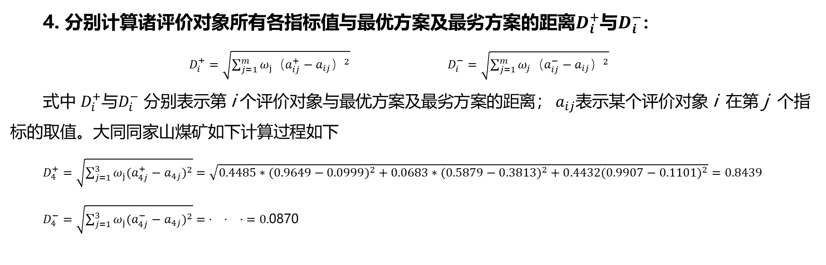
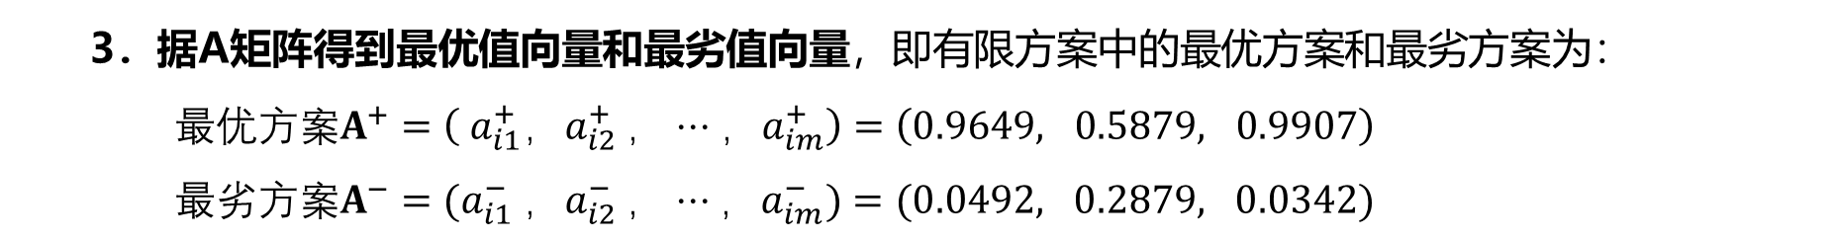
3.2、加权TOPSIS算法案例
3．据A矩阵得到最优值向量和最劣值向量，即有限方案中的最优方案和最劣方案为：
$最优方案A^{+}=（ a_{i1}^{+}，a_{i2}^{+} ，⋅⋅⋅，a_{im}^{+}）=\left(0.9649, 0.5879, 0.9907\right)$
$最劣方案A^{−}=(a_{i1}^{−} ，a_{i2}^{−} ，⋅⋅⋅，a_{im}^{−})=(0.0492, 0.2879, 0.0342)$
4. 分别计算诸评价对象所有各指标值与最优方案及最劣方案的距离$D_{i}^{+}$与$D_{i}^{−}$：
$D_{i}^{+}=\sqrt{\sum_{j=1}^{m}{ω_{j}（a_{ij}^{+}−a_{ij}）^{2}}}$ $D_{i}^{−}=\sqrt{\sum_{j=1}^{m}{ω_{j}（a_{ij}^{−}−a_{ij}）^{2}}}$
式中 $D_{i}^{+}$与$D_{i}^{−}$ 分别表示第 i 个评价对象与最优方案及最劣方案的距离； $a_{ij}$表示某个评价对象 i 在第 j 个指标的取值。大同同家山煤矿如下计算过程如下
$D_{4}^{+}=\sqrt{\sum_{j=1}^{3}{ω_{j}(a_{4j}^{+}−a_{4j})^{2}}}=\sqrt{0.4485∗(0.9649−0.0999)^{2}+0.0683∗(0.5879−0.3813)^{2}+0.4432(0.9907−0.1101)^{2}}=0.8439$
$D_{4}^{−}=\sqrt{\sum_{j=1}^{3}{ω_{j}(a_{4j}^{−}−a_{4j})^{2}}}=\begin{matrix}. & . & .\end{matrix}=0.$0870

Slide 33
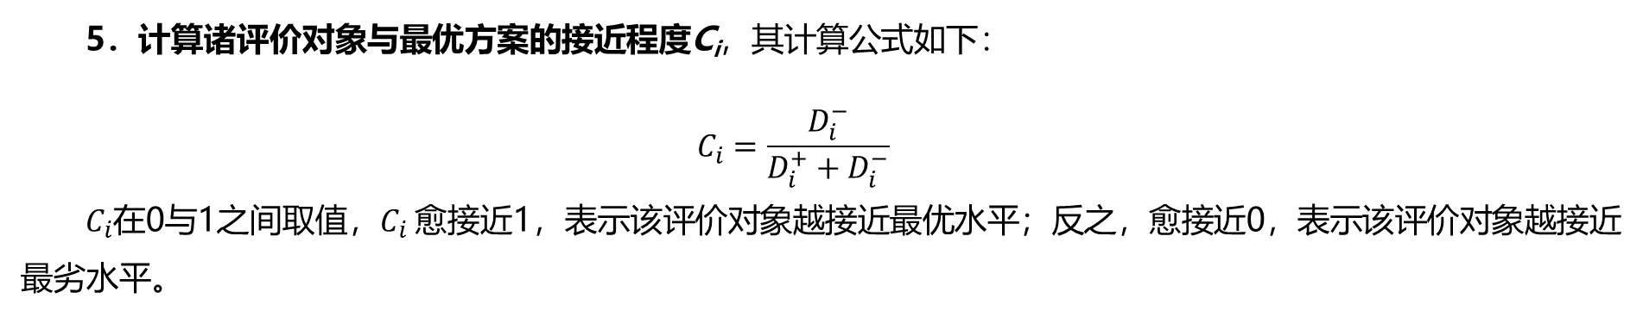
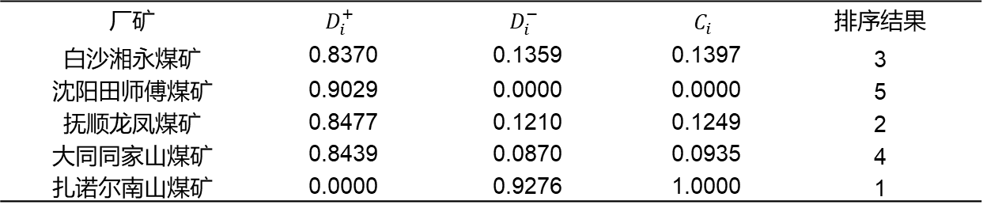
3.2、加权TOPSIS算法案例
5．计算诸评价对象与最优方案的接近程度C_{i}，其计算公式如下：
$$C_{i}=\frac{D_{i}^{−}}{D_{i}^{+}+D_{i}^{−}}$$
$C_{i}$在0与1之间取值，$C_{i}$ 愈接近1，表示该评价对象越接近最优水平；反之，愈接近0，表示该评价对象越接近最劣水平。
厂矿 | $$D_{i}^{+}$$ | $$D_{i}^{−}$$ | $$C_{i}$$ | 排序结果
白沙湘永煤矿 | 0.8370 | 0.1359 | 0.1397 | 3
沈阳田师傅煤矿 | 0.9029 | 0.0000 | 0.0000 | 5
抚顺龙凤煤矿 | 0.8477 | 0.1210 | 0.1249 | 2
大同同家山煤矿 | 0.8439 | 0.0870 | 0.0935 | 4
扎诺尔南山煤矿 | 0.0000 | 0.9276 | 1.0000 | 1
6．按 $C_{i}$ 大小将各评价对象排序， $C_{i}$ 值越大，表示综合效益越好。如上表所示，以扎诺尔南山煤矿最优，即对呼吸系统危害最小；而沈阳田师傅煤矿最劣。

Slide 34
参考文献
刘秋艳、吴新年. 多要素评价中指标权重的确定方法[J]
任维存. 基于优化熵值法的医务人员相对劳务价值评价与测算[D]
陶磊、肖广哲、 宋林. 基于变异系数法与TOPSIS的充填管道失效风险评价[D]
张浩渺. 基于熵权改进的TOPSIS模型在苏州河水质综合评价中的应用[J]

Slide 35
谢 谢 ！

